Slide 1
Magnitudenverteilung getriggerter Erdbeben
München, 23.03.2021
Statistisches Praktikum WS20/21
Zwischenvortrag
Projektpartner: Christian Grimm, StaBLab, Munich Re
Bearbeitet von Anna Orzelek, Franziska Reichmeier, Katharina Riedlberger
Betreut von Dr. André Klima

Slide 2
Gliederung
Hintergrund und Inhalt des Projektes
Fragestellung
Konzept - Erste Ergebnisse und Erfahrungen
Diskussion

Slide 3
Hintergrund und Inhalt des Projektes
Doktorarbeit untersucht u.A wie oft Erdbeben ähnlich starke Nachbeben triggern
„Erdbeben-doublets“ wichtig zur Schadensabschätzung
Interessant für (Rück)Versicherungen

Slide 4
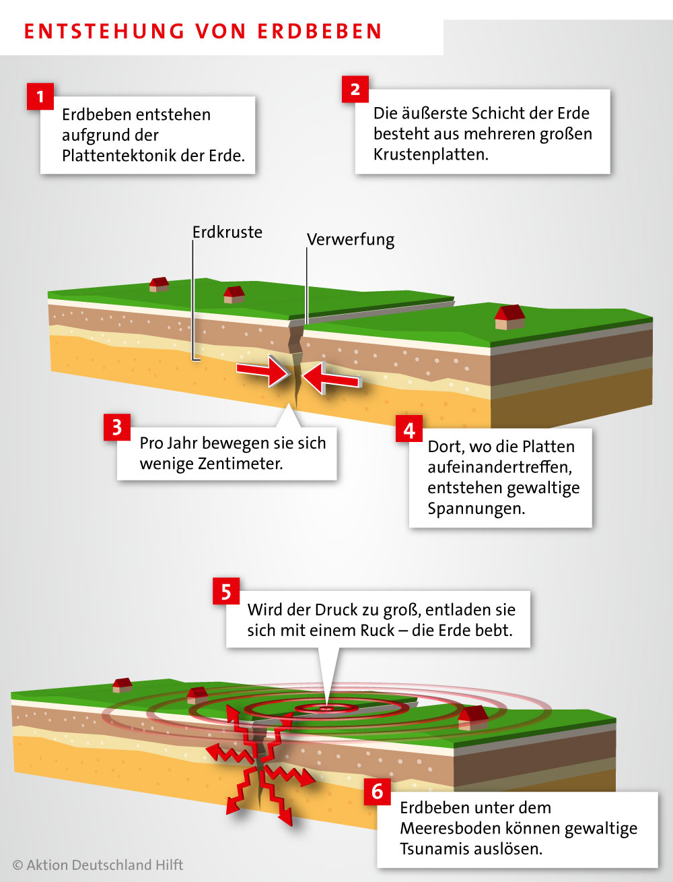
Hintergrund und Inhalt des Projektes

Slide 5
Hintergrund und Inhalt des Projektes
Mag:5
Mag:7
Mag:5
Magnitude: Maß für freigesetzte Energie die bei Erdbeben entsteht
Mag:4
Erbeben treten oft in Clustern auf
Hauptbeben ist das stärkstes Erdbeben eines Erdbebenclusters
Mag:4
Mag:8
Mag:6
Mag:3
Mag:4
Mag:3
Mag:5
Mag:6
Shortterm-incompleteness: nicht vollständig erfasste Erdbeben nach einem starken Erdbeben (Japan n= 616)
Mag:7
Single-Events: Erdbeben, die kein weiteres Erdbeben triggern und nicht getriggert wurden (Japan n= 4975)
Mag:5

Slide 6
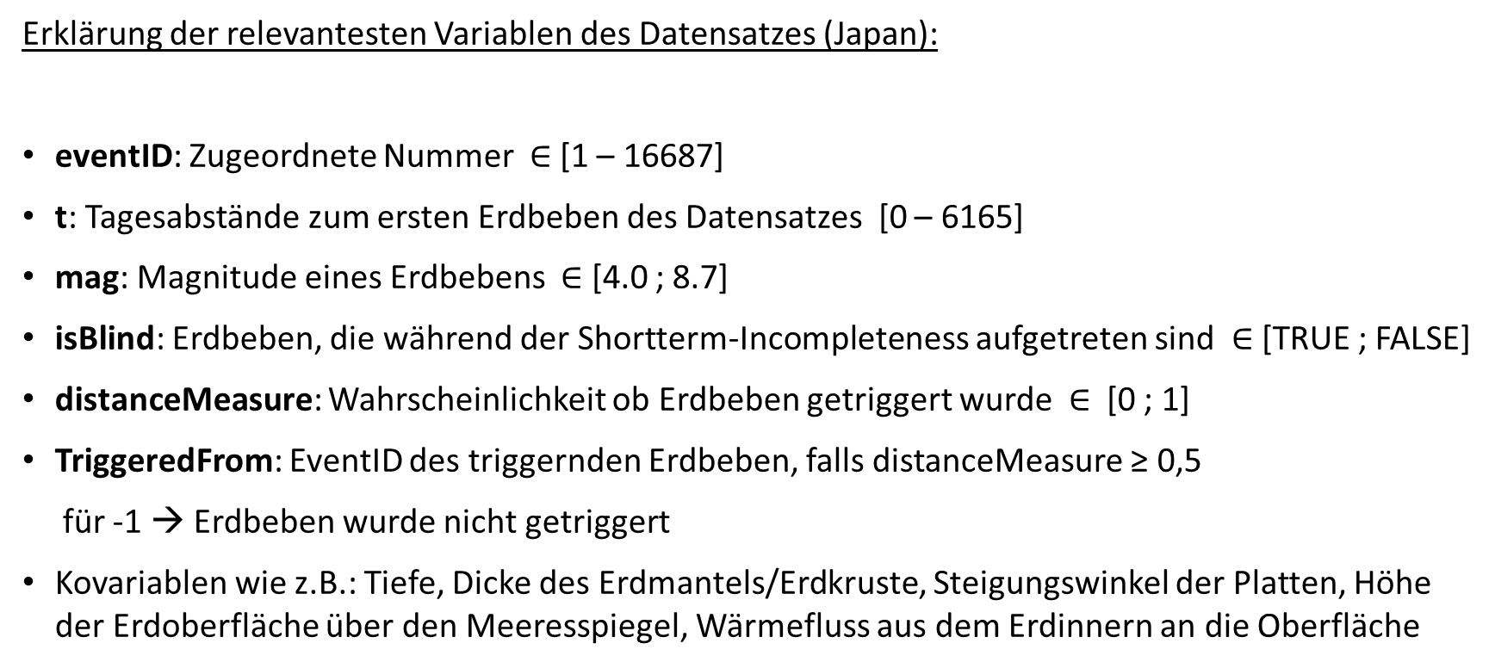
Hintergrund und Inhalt des Projektes
Erklärung der relevantesten Variablen des Datensatzes (Japan):
eventID: Zugeordnete Nummer $∈$ [1 – 16687]
t: Tagesabstände zum ersten Erdbeben des Datensatzes [0 – 6165]
mag: Magnitude eines Erdbebens $∈$ [4.0 ; 8.7]
isBlind: Erdbeben, die während der Shortterm-Incompleteness aufgetreten sind $∈$[TRUE ; FALSE]
distanceMeasure: Wahrscheinlichkeit ob Erdbeben getriggert wurde $∈$ [0 ; 1]
TriggeredFrom: EventID des triggernden Erdbeben, falls distanceMeasure ≥ 0,5
für -1 → Erdbeben wurde nicht getriggert
Kovariablen wie z.B.: Tiefe, Dicke des Erdmantels/Erdkruste, Steigungswinkel der Platten, Höhe der Erdoberfläche über den Meeresspiegel, Wärmefluss aus dem Erdinnern an die Oberfläche

Slide 7
Gliederung
Hintergrund und Inhalt des Projektes
Fragestellung
Konzept - Erste Ergebnisse und Erfahrungen
Diskussion

Slide 8
Fragestellung
Lässt sich ein statistischer Zusammenhang zwischen triggernder und getriggerter Magnitude herstellen?
Unterscheiden sich die Beobachtungen für Erdbeben-Daten in Japan und Süd-Kalifornien?
3. Wie stark hängt der Zusammenhang davon ab, ob man die sogenannte
“Shortterm-Incompleteness” eines Erdbeben-Katalogs nach starken Beben berücksichtigt?

Slide 9
Gliederung
Hintergrund und Inhalt des Projektes
Fragestellung
Konzept - Erste Ergebnisse und Erfahrungen
Diskussion

Slide 10
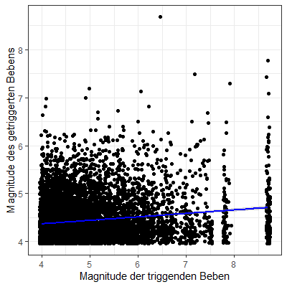
Konzept - Erste Ergebnisse und Erfahrungen
→ Leicht positiver Einfluss von triggernder Magnitude auf getriggerte Magnitude

Slide 11
Konzept - Erste Ergebnisse und Erfahrungen
Einfache lineare Regression (lm)
Geringer positiver, signifikanter Einfluss
R² ist gering → Modell fittet nicht gut
Getriggerte Magnitude ~ Triggernde Magnitude
Beta von triggernder Magnitude | 0.072478 ***
Adjustiertes R² | < 1
Getriggerte Magnitude ~ Triggernde Magnitude + Tiefe + dip + rake + strainRate + heatFlow + crustalThick + mantleThick + elevation
Multiple lineare Regression (lm)
Mit allen Kovariablen
R² ist etwas besser
Beta von triggernder Magnitude | 0.01622 ***
Adjustiertes R² | < 1

Slide 12
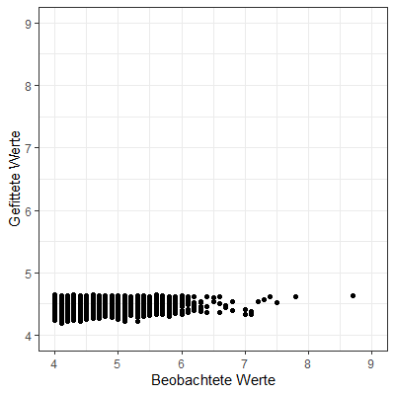
Konzept - Erste Ergebnisse und Erfahrungen
Plot für das multiple lineare Modell
Vorallem die großen Magnituden werden unterschätzt

Slide 13
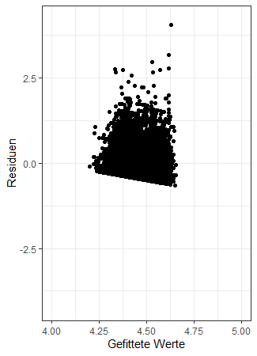
Konzept - Erste Ergebnisse und Erfahrungen
Residuenplot
Keine zufällige Streuung um 0
Probleme:
Beobachtete Werte werden nicht gut geschätzt
Die Residuenannahme wird verletzt

Slide 14
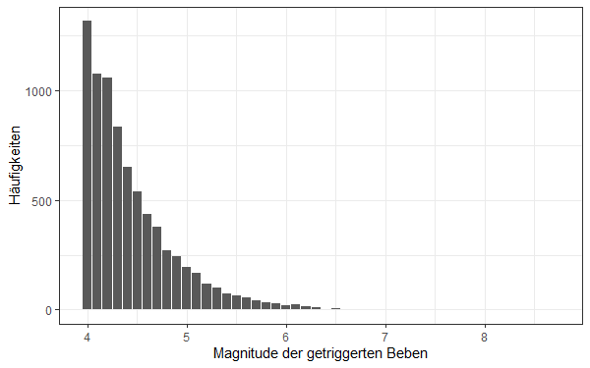
Konzept - Erste Ergebnisse und Erfahrungen
Häufigkeitsverteilung der getriggerten Erdbeben nach Magnitude
Daten sind Exponentialverteilt
→ Annahme für folgende Modelle
Absolute Anzahl

Slide 15
Konzept - Erste Ergebnisse und Erfahrungen
Getriggerte Magnitude ~ Triggernde Magnitude
Generalisierte additives Regressionsmodelle für Lokations-, Skalen- und Formparameter (gamlss)
Exp (Beta von triggernder Magnitude) | 1.016170 ***
Devianz | 8794
AIC | 8800
Getriggerte Magnitude ~ Triggernde Magnitude + Tiefe + dip + rake + strainRate + heatFlow + crustalThick + mantleThick + elevation
Generalisierte additives Regressionsmodelle für Lokations-, Skalen- und Formparameter (gamlss)
Mit allen Kovariablen
Etwas bessere Modellanpassung mit Kovariablen
Exp (Beta von triggernder Magnitude) | 1.0142 ***
Devianz | 8729
AIC | 8753

Slide 16
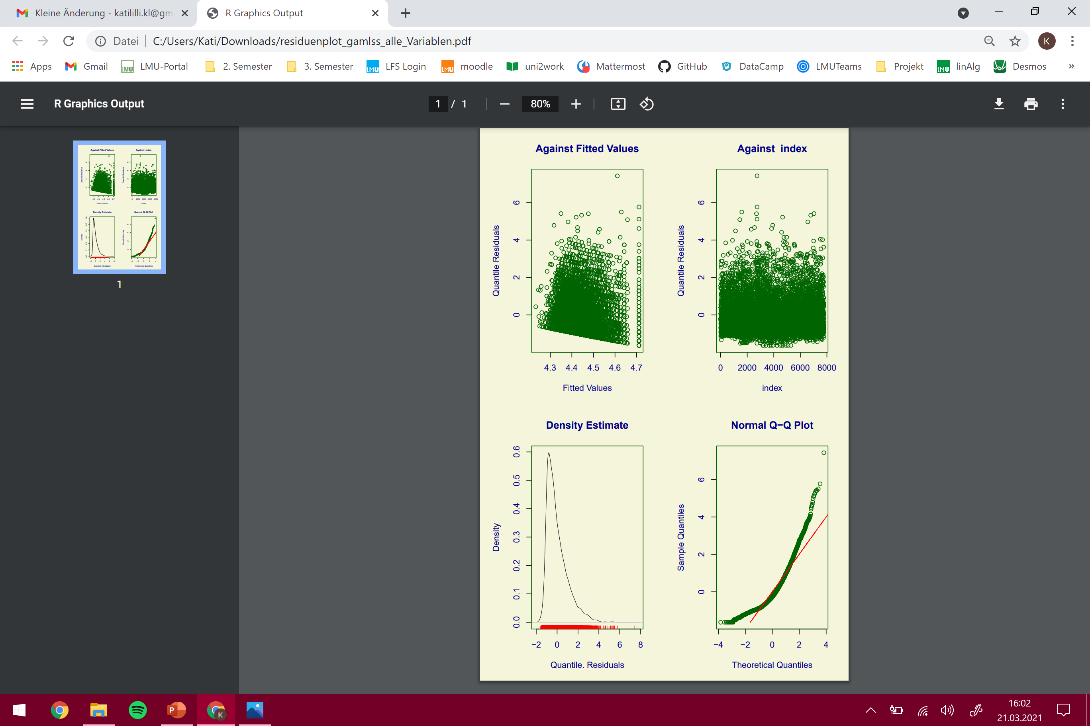
Konzept - Erste Ergebnisse und Erfahrungen
Residuenplot für das gamlss - Modell
Probleme:
Residuen sind nicht normalverteilt
Streuung nicht gleichmäßig
Fehlende Interaktion?

Slide 17
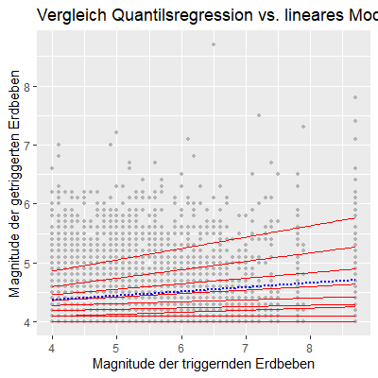
Konzept - Erste Ergebnisse und Erfahrungen
Vergleich Quantilsregression vs. Lineare Regression
Quantilsregression
Keine Verteilungsannahmen
Schätzung von bedingten Quantilen
Robust gegenüber Ausreißern
Getriggerte Magnitude ~ Triggernde Magnitude
Koeffizienten der triggernden Magnitude wächst mit den Quantilen
Mittelwertsregression unter- bzw. überschätzt
Für 0.1 – Quantil: 2.77*10⁻¹⁷
Für 0.9 – Quantil: 0.92
Lineares Modell: 0.072478
Probleme:
Modelgüte?
Wie viele Quantile sinnvoll?

Slide 18
Konzept – Erste Ergebnisse und Erfahrungen
Ausblick
Variablenselektion
Modell weiter spezifizieren
Zeitliche Komponente zwischen triggernden und getriggerten Erdbeben
Blindheitsphase (Shortterm-Incompleteness) berücksichtigen
Vergleich mit den Kalifornien-Daten

Slide 19
Gliederung
Hintergrund und Inhalt des Projektes
Fragestellung
Konzept - Erste Ergebnisse und Erfahrungen
Diskussion

Slide 20
Diskussion
Beobachtete Werte werden nicht gut geschätzt bei der linearen Regression
Die Residuenannahme wird verletzt
Residuen sind nicht normalverteilt beim generalisierten additiven Regressionsmodell
Residuenstreuung nicht gleichmäßig
Fehlende Interaktion?
Modelgüte bei der Quantilsregression?
Wie viele Quantile sind sinnvoll?

Slide 21
Vielen Dank für eure Aufmerksamkeit, eure Ideen und Anregungen

Slide 22
Anhang

Slide 23
Generalisiertes lineares Regressionsmodell
AIC ist
Dispersions Parameter ist bei 0 → geringe Streuung ums Zentrum
Getriggerte Magnitude ~ Triggernde Magnitude + Tiefe + dip + rake + strainRate + heatFlow + crustalThick + mantleThick + elevation
Beta von triggernder Magnitude | 1.004 ***
AIC | 8761

Slide 24
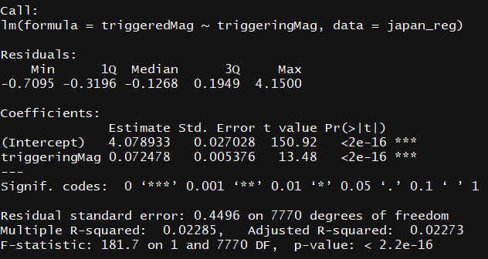
R Output – Einfaches lineares Modell

Slide 25
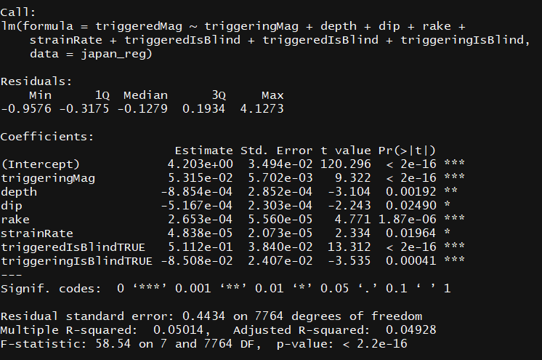
R Output – Multiples Lineares Regressionsmodell

Slide 26
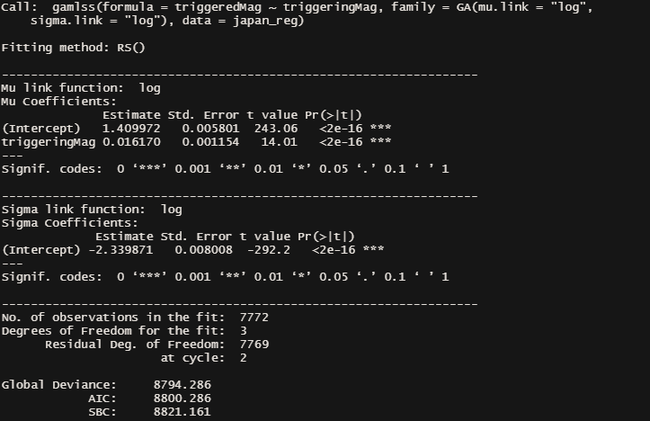
R Output - Generalisierte additives Regressionsmodelle für Lokations-, Skalen- und Formparameter

Slide 27
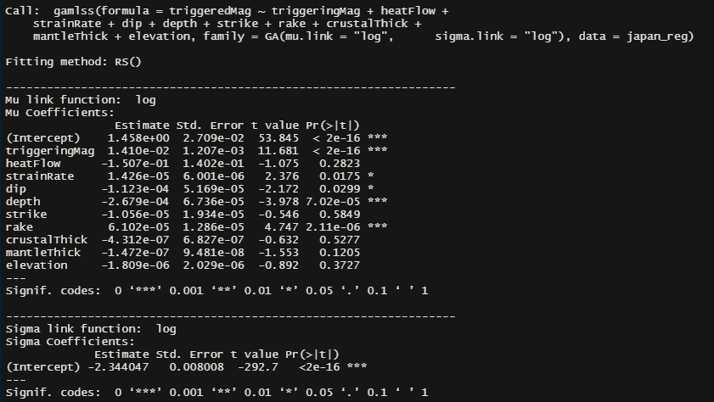
R Output - Generalisierte additives Regressionsmodelle (mit Kovariablen) für Lokations-, Skalen- und Formparameter

Slide 28
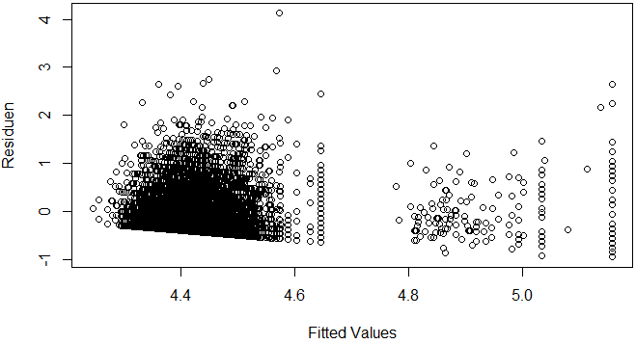
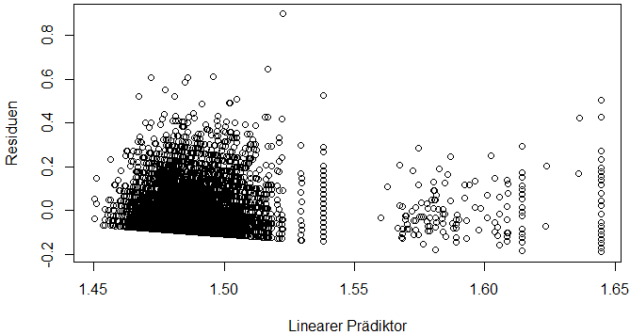
Residuenplot des multiples lineares Regressionsmodell
Residuenplot für Generalisierten linearen Modell

Slide 29
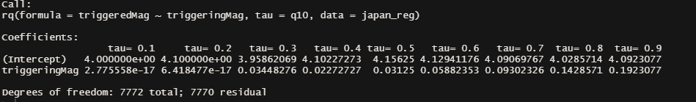
R Output - Quantilsregression

Slide 30
Bild Quelle
https://geohilfe.de/physische-geographie/geomorphologie/tektonik-und-vulkanismus/erdbeben-definition-entstehung-und-arten/

